Slide 1
АДМИНИСТРАЦИЯ ОРДЫНСКОГО РАЙОНА
КОМИССИЯ ПО ПОДГОТОВКЕ ПРОЕКТОВ ПРАВИЛ ЗЕМЛЕПОЛЬЗОВАНИЯ И ЗАСТРОЙКИ СЕЛЬСКИХ ПОСЕЛЕНИЙ, ВОПРОСАМ ГРАДОСТРОИТЕЛЬСТВА И ЗЕМЕЛЬНЫХ ОТНОШЕНИЙ ОРДЫНСКОГО РАЙОНА НОВОСИБИРСКОЙ ОБЛАСТИ

Slide 2
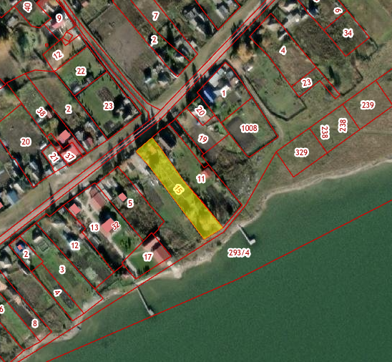
Заявление № 2 от 02.03.2023
От Шкарбань Вероники Леонардовны
О предоставлении разрешения на отклонение от предельных параметров разрешенного строительства, реконструкции объектов капитального строительства
с. Спирино Спиринского
Ордынского района
Предложение: О предоставлении разрешения на отклонение от предельных параметров разрешенного строительства, реконструкции объектов капитального строительства в части уменьшения минимального отступа от границ земельного участка с 3 метров до 1 метра со стороны земельного участка с кадастровым номером 54:20:022911:11 в целях строительства индивидуального жилого дома.
Кадастровый номер ЗУ: 54:20:022911:15
Площадь: 2166 кв.м.
Категория земель: Земли населенных пунктов
Разрешенное использование: Для ведения личного подсобного хозяйства
Местоположение: обл. Новосибирская, р-н Ордынский, с/с Спиринский, с. Спирино, ул. Ленина, дом 162
Публичные слушания назначены Постановлением Главы Ордынского района от 03.03.2023 № 244/89. Оповещение о назначении публичных слушаний было опубликовано в периодическом печатном издании органов местного самоуправления Ордынского района Новосибирской области «Ордынский Вестник» № 605 от 07.03.2023 и на официальном сайте администрации Ордынского района Новосибирской области в информационно-телекоммуникационной сети «Интернет» (http://ordynsk.nso.ru/page/2273).

Slide 3
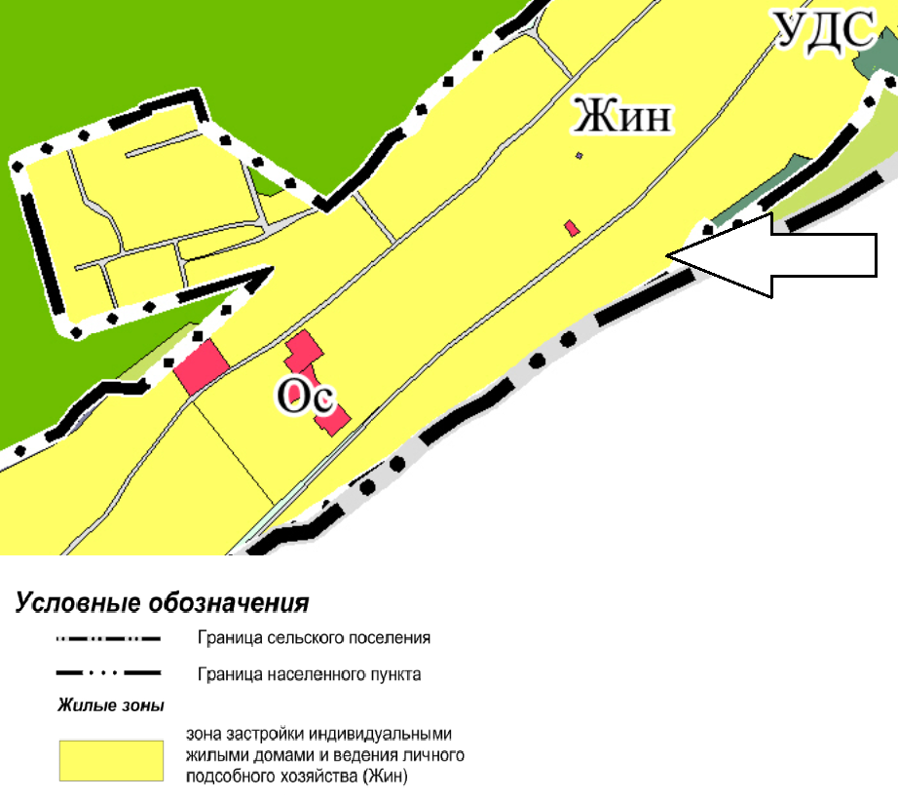
Правила землепользования и застройки
Спиринского сельсовета Ордынского района Новосибирской области
решение 30 сессии Совета депутатов Ордынского района от 19.12.2018 № 220
Фрагмент карты градостроительного
зонирования
Предельные (минимальные и (или) максимальные) размеры земельных участков и предельные параметры разрешенного строительства, реконструкции объектов капитального строительства
№ п. | Наименование территориальной зоны (код) | предельные (минимальные и (или) максимальные) размеры земельных участков и предельные параметры разрешенного строительства, реконструкции объектов капитального строительства
 |  | S min, (га) | S max, (га) | Отступ min, (м) | Этаж min, (ед.) | Этаж max, (ед.) | Процент застройки min, (процент) | Процент застройки max, (процент)
1 | 2 | 3 | 4 | 5 | 6 | 7 | 8 | 9
1 | Жилые зоны
 | Зона застройки индивидуальными жилыми домами и ведения личного подсобного хозяйства (Жин) | 0,04 | 0,15 | 3 | 1 | 3 | 10 | 60

Slide 4
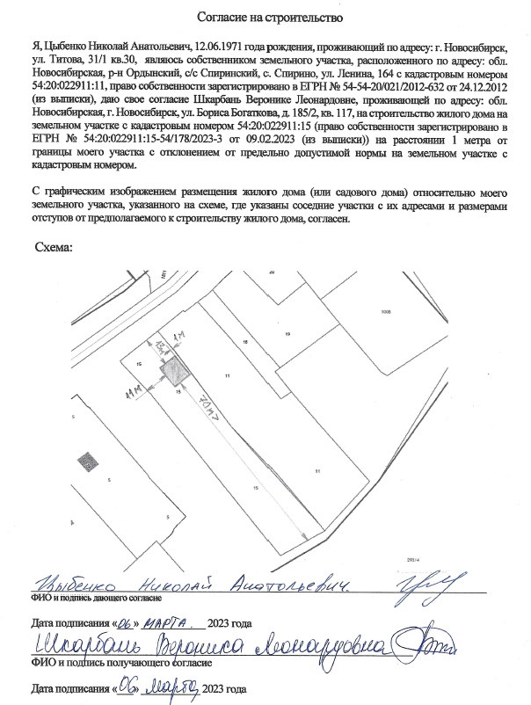
Согласие владельца смежного участка
(кадастровый номер земельного участка 54:20:022911:11)

Slide 5
Решение: Рекомендовать предоставить разрешение на отклонение от предельных параметров разрешенного строительства, реконструкции объектов капитального строительства в части уменьшения минимального отступа от границ земельного участка с 3 метров до 1 метра со стороны земельного участка с кадастровым номером 54:20:022911:11 в целях строительства индивидуального жилого дома.

Slide 6
Спасибо за внимание!

